Slide 1
Computação Paralela
Mest. Int. Engenharia Computacional
Mest. Engenharia Computacional
Ano letivo 2022/2023
Rui Costa, Nuno Lau

Slide 2
Threads
Programas têm geralmente de executar diversas atividades distintas
Usando threads, o programador pode desenvolver o programa como um conjunto de fluxos de execução sequenciais, um para cada atividade
Cada thread comporta-se como tendo o seu processador próprio.
Todas as threads do mesmo processo partilham espaço de endereçamento (memória)

Slide 3

Processos Single e Multi threaded

Slide 4
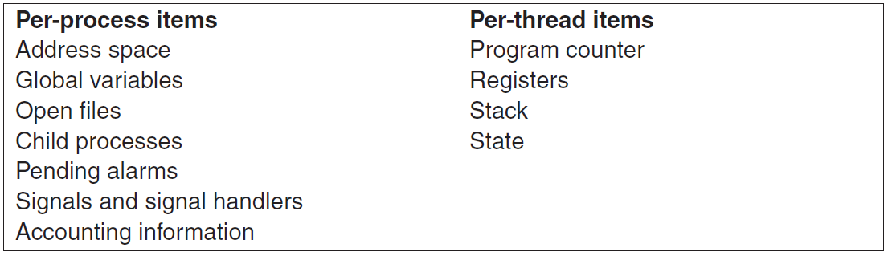
Processos e Threads

Slide 5
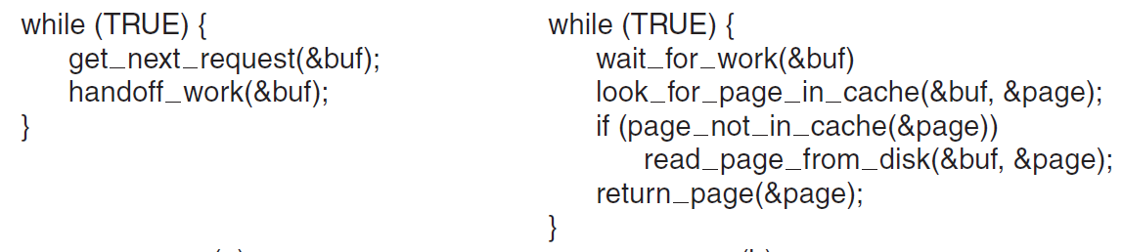
Servidor Web Multithreaded
Num servidor web, cada pedido de página pode ser processado numa thread separada
Há uma (dispatcher) thread que recebe todos os pedidos e os distribui pelas (worker) threads
Dispatcher thread
Worker threads

Slide 6
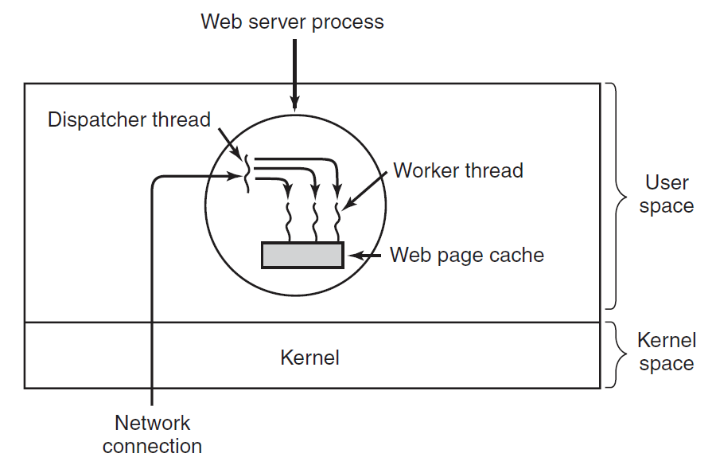
Servidor Web Multithreaded

Slide 7
Pthreads
POSIX standard para a criação e sincronização de threads
API define comportamento, mas não implementação
Comum em sistemas UNIX (Linux, Mac OS X)

Slide 8
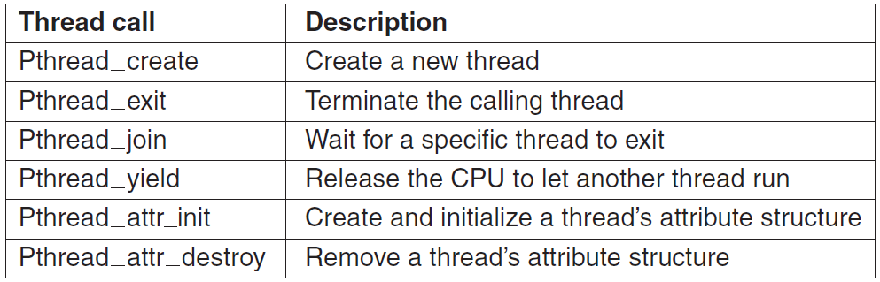
POSIX Threads

Slide 9
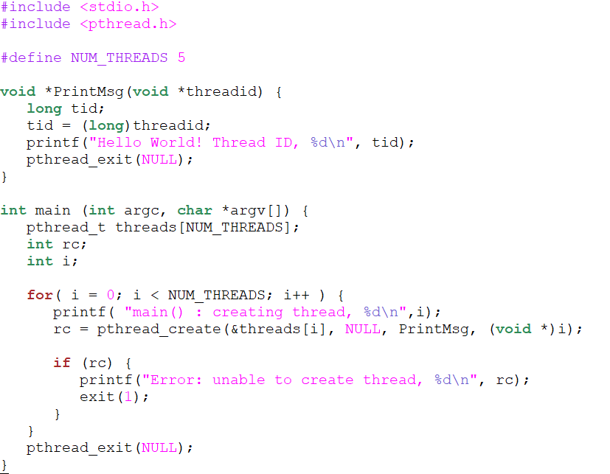
Criar POSIX Threads
int pthread_create(pthread_t *thread, const pthread_attr_t *attr,
void *(*start_routine) (void *), void *arg);

